Slide 1
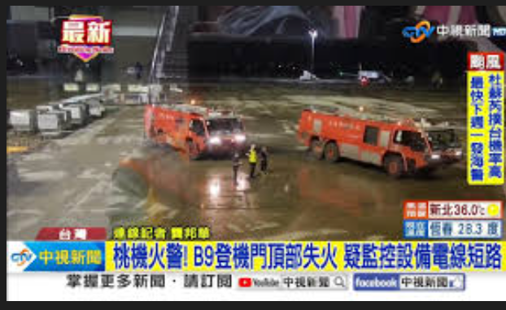
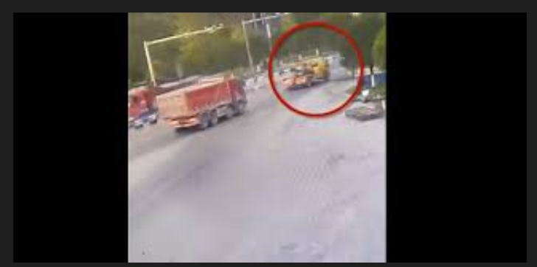



消防车辆识别
。。。
5类细粒度卡车类型：
消防车
轿车
垃圾车
大卡车
大货车
模型最后一层只保留些类的线性层，将1000分类问题缩小至5分类问题
COCO预训练Yolov8检测卡车并提取结果框
。。。
ImageNet预训练Resnet34识别细粒度卡车类型
Notes:
/mnt/sdb/nyz/yolov8-video-people-counter-main 10242

Slide 2
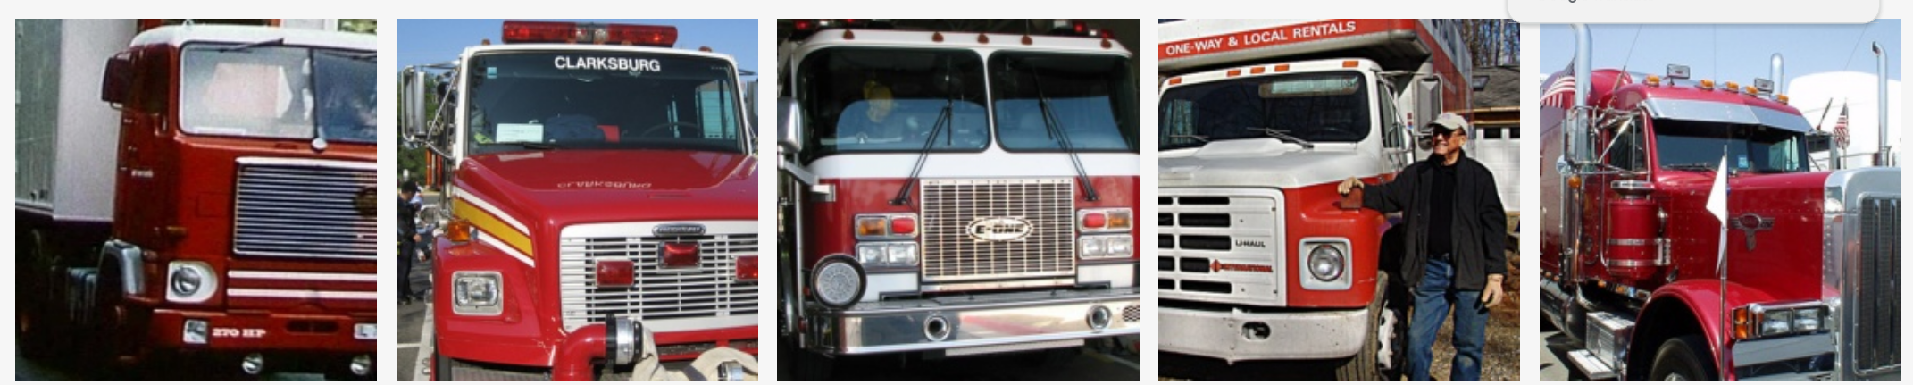
消防车辆识别结果分析
目前测试结果：误检率<<漏检率
目前测试结果可知：
当一阶段输出的bbox大小<(120,120)时，开始漏检
ImageNet数据集目标像素数很大，且很少斜视
Notes:
https://deeplearning.cms.waikato.ac.nz/user-guide/class-maps/IMAGENET/

Slide 3
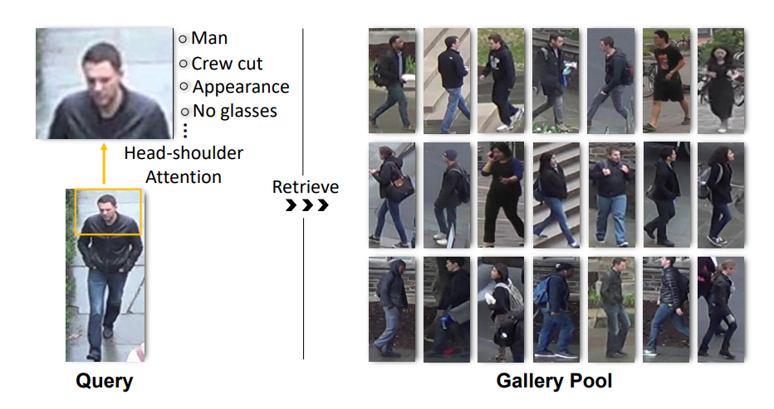
关键人员计数：规避服装特征
目前以实现多摄像头去重的业务逻辑，但是使用torchreid在Market1501预训练去重精度有待提高。
目前针对服装统一的问题，尝试了以下几种方法。
Black re-identification

Slide 4
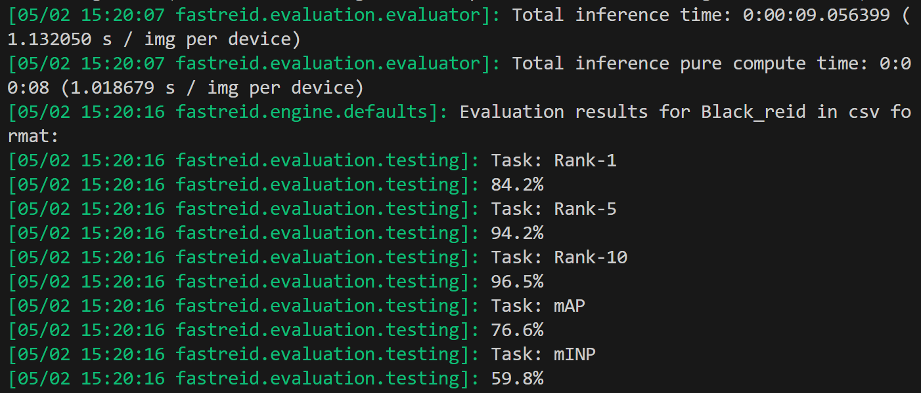
关键人员计数：规避服装特征
blackid

Slide 5
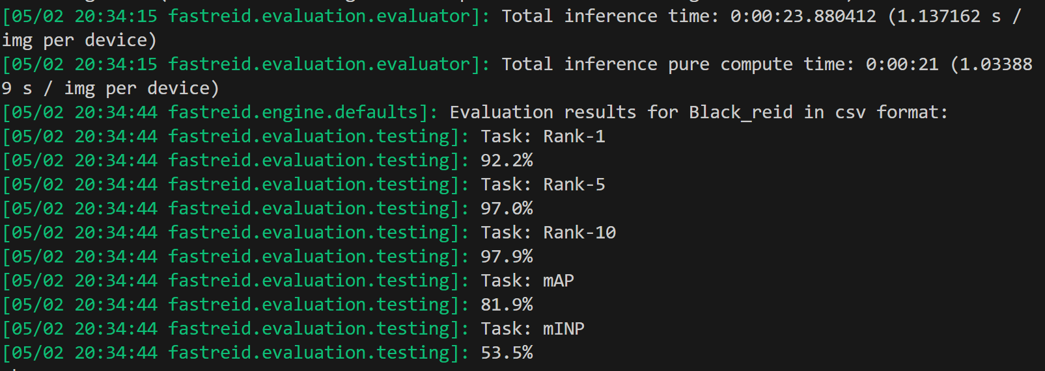
关键人员计数：规避服装特征
whiteid

Slide 6
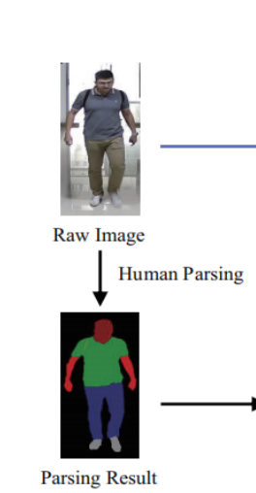
关键人员计数：规避服装特征
还有一种技术思路：
先提取人体部位图，再分析。
但是第一步对显存需求很大，8000MB也不够，
当时没跑通。cpu可能很慢

Slide 7
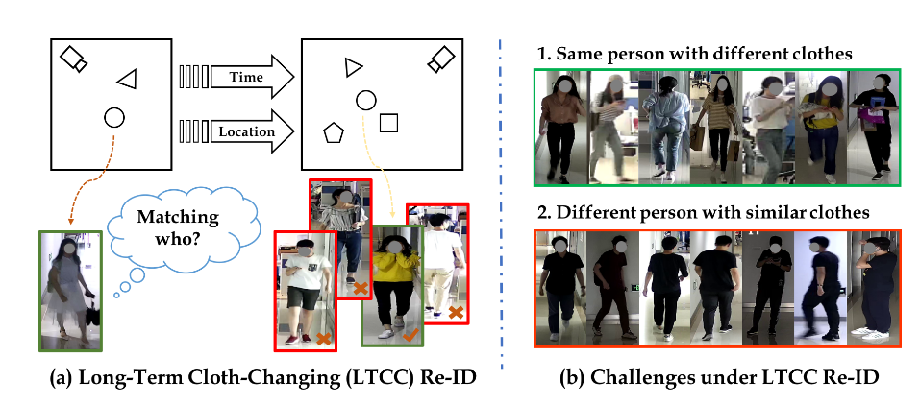
关键人员计数：规避服装特征
要到了LTCC数据集，效果可能更好点
One paper is accepted in ACCV 2020 as Oral Presentation on person re-identification (LTCC). [Dataset]

